Slide 1
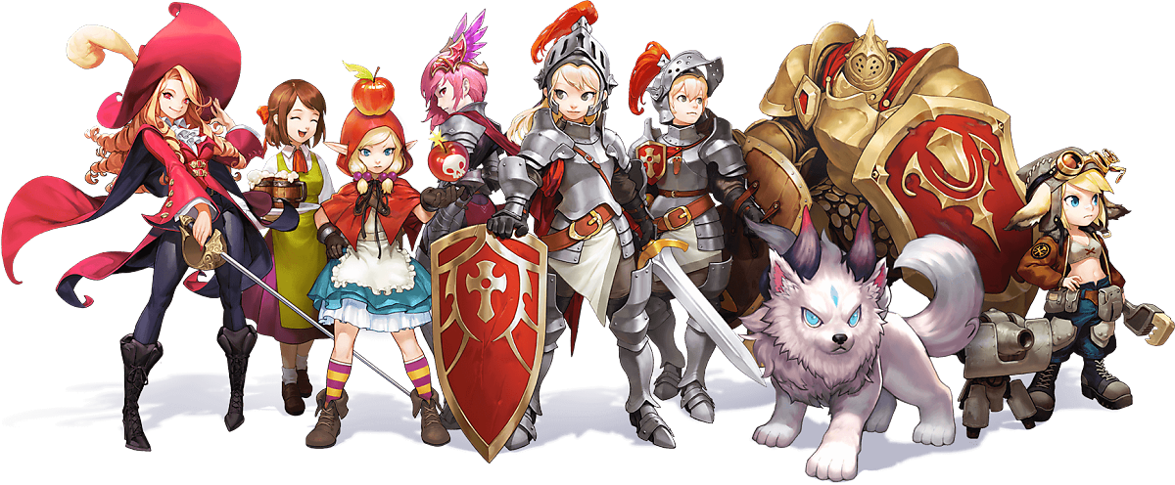
가디언 테일즈
엔드 컨텐츠 역기획서

Slide 2
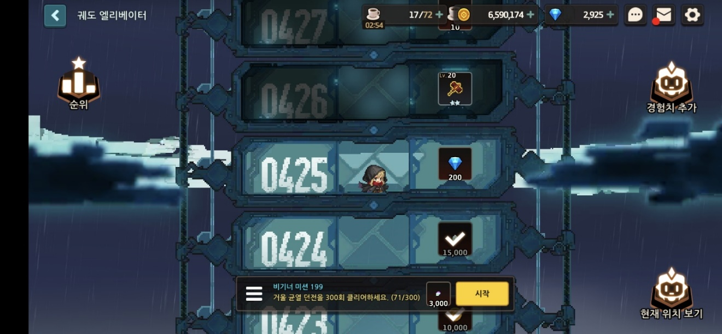
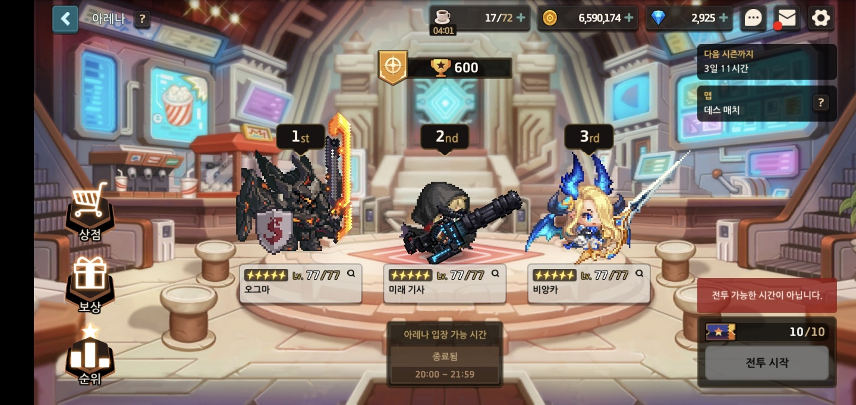
01
엔드 컨텐츠 구성
크게 두가지로 PVE, PVP로 나누어져 있으며
PVE에서는 주로 캐릭터의 성장에 대한 재화를
PVP에서는 주로 캐릭터를 소환하는데 대한 재화를 얻을 수 있다.
엔드 컨텐츠 구성

Slide 3
01
엔드 컨텐츠 구성
PVE
PVP
유저는 PVE에서 얻은 성장 재화를 바탕으로 성장하여
PVP에 접근하게 되며 PVP에서 얻은 재화를 이용하여 다양한 캐릭터를 획득
성장을 위하여 다시 PVE에 접근하는 구조
총평

Slide 4
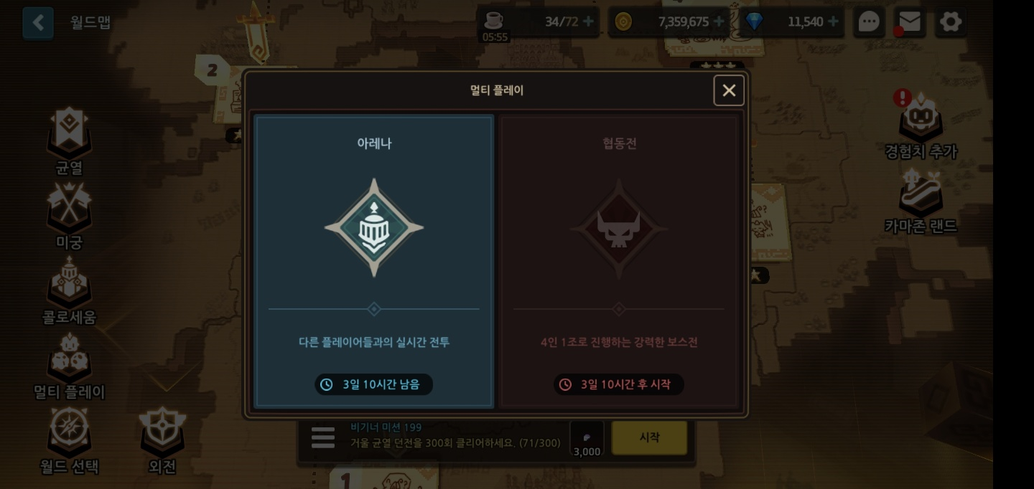
03
PVP : 아레나
시즌제 실시간 PVP로 3명의 캐릭터를 출전 순서에 맞춰 고르고 랜덤 매칭하여
상대 플레이어와 1:1 전투 방식으로 입장 가능 시간과 입장 가능 횟수가 존재
설명

Slide 5
03
PVP : 아레나
핵심 키워드
시즌제, 실시간 PVP, 출전 순서, 입장 가능 시간, 입장 가능 횟수

Slide 6
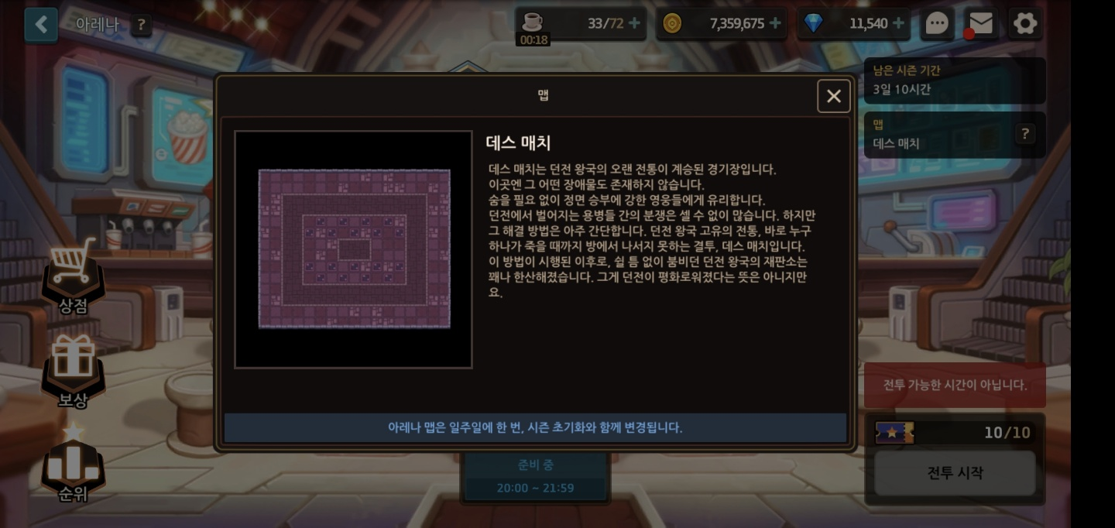
03
PVP : 아레나
매 시즌마다 맵이 변경되어 유리한 캐릭터를 선택 후 전투를 시작 하여
유저가 캐릭터의 특성에 대한 이해도를 높일 수 있게 할 뿐 아니라
다양한 캐릭터를 육성하게끔 유도
시즌제

Slide 7
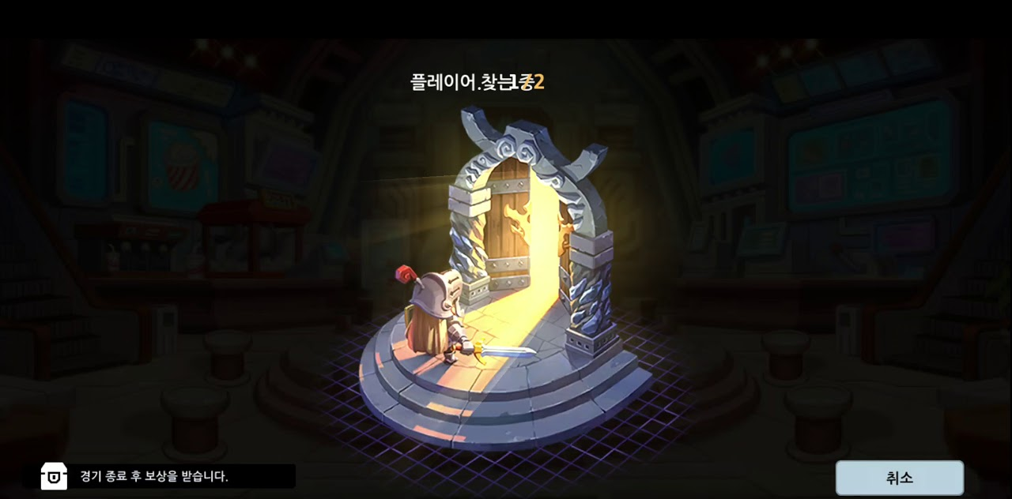
03
PVP : 아레나
콜로세움을 먼저 접하고 AI 전투의 답답함을 느낀 유저 혹은
직접 플레이 하고 싶은 욕구를 느끼는 유저의 욕구를 해소 시키기 위하여
콜로세움과 정 반대 형태의 PVP 채용
실시간 PVP

Slide 8
03
PVP : 아레나
전투 시작에 앞서 캐릭터 선택 및 출전 순서를 정하는데,
이 때 유저는 현재 시즌의 맵과 매칭될 상대의 파티가 어떤 조합인가에 대한
고민을 유도하며, 이러한 고민을 하며 승리를 쟁취한 유저는 더욱 큰 재미를 느끼게 됨
출전 순서

Slide 9
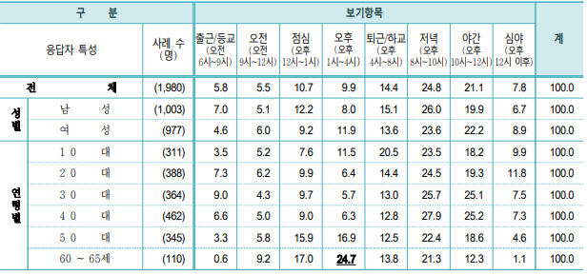
03
PVP : 아레나
실시간 PVP기 때문에 매칭을 빠르고 안정적이게 하기 위하여
남녀노소를 불문, 게임의 이용자 비율이 가장 높은 저녁 시간대에 입장 가능 시간을 배치하여 보다 많은 유저가 아레나를 즐길 수 있게끔 유도
입장 가능 시간

Slide 10
03
PVP : 아레나
입장 가능 횟수를 제한하여, 발생 할 수 있는 어뷰징에 대한 부분이나
압도적으로 강력한 유저가 제한없이 플레이하여 생길 수 있는 문제들을 사전 차단
입장 가능 횟수

Slide 11
03
아레나 고찰
1. 실시간 아레나이면서 입장 가능 시간이 존재 하지 않는 게임은?
-> 대표적으로 “서머너즈 워”가 있음 실시간 아레나가 존재하며 입장 가능 시간이 존재하지 않음.
그러나 다른점은 “서머너즈 워“는 전세계 적으로 약 30만명의 유저가 존재하고 매칭의 풀이 다양하여
시간대에 구애 받지 않을 수 있음.
2. 가디언 테일즈에서 입장 가능 시간이 존재하지 않았다면?
-> 가장 크게 나타날 수 있는 문제는 바로 매칭의 대기 시간이 길어지는 문제
대기 시간이 너무 늘어진다면 유저는 결국 그 컨텐츠를 떠나게 되고
새로 컨텐츠에 유입되는 유저 또한 줄어들게 되어 결국 컨텐츠가 사장 될 수 있음

Slide 12
03
아레나 고찰
3. 그렇다면 가디언 테일즈가 유저의 풀이 다양해진다면 입장 가능 시간의 해제가 가능할까?
-> 현재로써는 불가능하다고 생각. “서머너즈 워＂와 “가디언 테일즈＂의 실시간 아레나는 분명히 다른점이 존재.
실시간으로 게임이 진행되는 점은 동일하지만, 기본적으로 “서머너즈 워＂는 글로벌 원 빌드로
전 세계의 유저가 매칭이 가능하지만, 가디언 테일즈는 빌드가 나누어져 있기 때문에,
기본적으로 유저의 풀이 증가를 한다고 가정 하여도 유저가 가장 몰리는 시간대는
현재의 시간대와 동일 할 것이라고 예상되기 때문에, 유저의 풀이 다양해 진다고 하여도 입장 가능 시간의 해제는
불가능 할 것으로 예상.

Slide 13
03
아레나 고찰
4. 입장 가능 횟수가 아예 존재하지 않는다면?
-> 압도적으로 강한 극 소수의 유저들의 레이팅이 과도하게 높아지게 되는 문제가 생기며
이에 따라 넘어설 수 없는 벽을 느끼는 유저들이 늘어나게 되어 오히려 역으로 과금을 하지 않는
상황까지 초래 할 수 있으며 또한 부 계정 혹은 지인을 이용한 어뷰징 문제도 심각해 질 것으로 예상
5. 티켓을 구매 할 수 없는 이유?
-> 타 게임과 “가디언 테일즈”의 아레나를 비교해보았을 때
대체로 타 게임들의 아레나 보상은 “상대적 보상“ 체계를 가지고 있지만
“가디언 테일즈”의 아레나 보상은 “절대적 보상“ 체계를 가지고 있기 때문에
티켓의 구매가 가능하게 될 경우 계속하여 플레이 하다 보면 언젠가 특정 점수에 도달 가능하게 되고
이는 유저가 성장하여 보상을 얻는 지금의 기획 의도와 어긋나게 되어 구매를 할 수 없게 하였다 생각

Slide 14
03
아레나 고찰
총 5가지의 가정과 유사성이 존재하는 게임의 예시를 토대로
“가디언 테일즈＂의 실시간 아레나 형태는 액션이 가미되는 형태의 아레나이기 때문에
네트워크의 상태에 민감 할 수밖에 없는 상황을 감안한다면, 글로벌 서버와 통합을 하더라도
각 서버 별로 아레나를 진행해야 안정성이 높아지기 때문에
현재 존재하는 입장 가능 시간과, 입장 가능 횟수의 해제는 불가능 할 것으로 예상

Slide 16
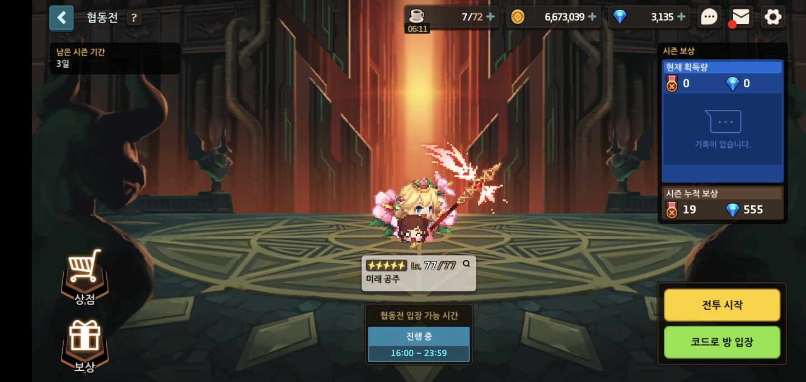
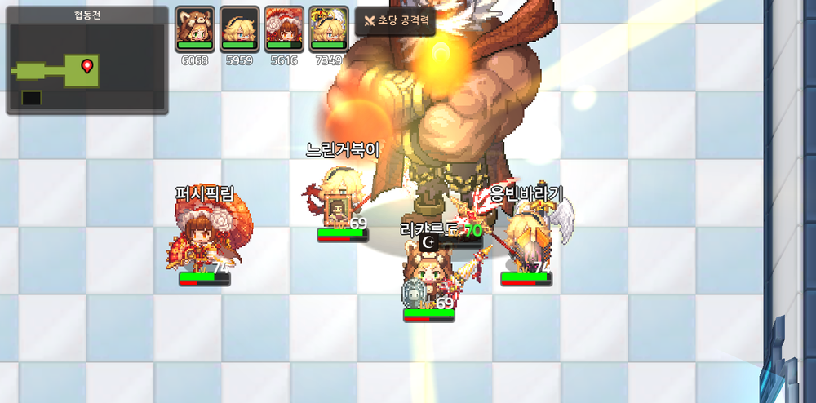
07
PVE : 협동전
최대 4명의 유저가 스테이지를 클리어 하는 형태의 컨텐츠로
아레나와 같이 시즌제, 매칭 시스템, 입장 가능 시간이 존재하며
매칭 없이 코드 플레이도 가능하다
설명

Slide 17
07
PVE : 협동전
핵심 키워드
시즌제, 입장 가능 시간, 코드 플레이

Slide 18
07
PVE : 협동전
매 시즌마다 맵과 속성이 변경되어 유리한 캐릭터를 선택후 전투를 시작 하여
유저가 캐릭터의 특성에 대한 이해도를 높일 수 있게 할 뿐 아니라
다양한 캐릭터를 육성하게끔 유도
시즌제

Slide 19
07
PVE : 협동전
보다 빠르고 안정적인 매칭을 하기 위하여 입장 가능 시간을 제한하되
아레나에 비하여 매칭 시 고려할 사항들이 상대적으로 적고
보다 많은 유저들의 플레이를 위하여 입장 가능 시간을 설정
입장 가능 시간

Slide 20
07
PVE : 협동전
협동을 모토로 하는 컨텐츠이기 때문에 코드 입력을 통한 방 입장을 통하여
함께 플레이 하는 친구 및 길드원 등과 코드를 공유하고 함께 플레이하는 등의
커뮤니티성을 개선하고 강화
코드로 방 입장

Slide 21
07
고찰
왜 아레나와 격주로 진행이 되는가?
-> 보상은 주로 영웅 소환을 위한 재화로 동일하지만, 많은 유저들은 반복되는 경쟁 컨텐츠에서
많은 피로감을 느낌, 쉼없이 반복 될 경우 유저의 이탈률이 높아질 가능성이 커지기 때문에
이를 방지하기 위하여 격주로 진행이 된다 생각
협동전의 맵과 속성이 시즌마다 변경되지 않는다면?
-> 유저들이 사용하는 캐릭터는 정형화 되고 그에 따른 매출의 상승 역시 이루어지지 않을 것.
또 변화가 없다면 그저 단순히 반복되는 플레이에 지친 유저들이 플레이를 하지 않고
이는 매칭이 원활하게 되지 않는 상황을 초래하며, 이는 곧 컨텐츠의 소실로 이루어 질 수 있음.

Slide 22
07
고찰
코드로 방 입장 기능이 추가된 이유는 무엇인가?
-> 현재 가디언 테일즈는 길드가 존재하지만, 한번씩 열리는 길드 레이드를 제외하면
길드원과 커뮤니케이션이 타 게임에 비해 상대적으로 부족한데
이런 커뮤니케이션과 같은 부분들을 보완하기 위하여 추가 하였다 생각.
협동전은 아레나 경쟁에 지친 유저들에게는 리프레시할 시간을
커뮤니케이션적 측면에서는 부족함을 보완하는데 큰 목표를 두었고, 보완이 잘 되었다 생각.

Slide 23
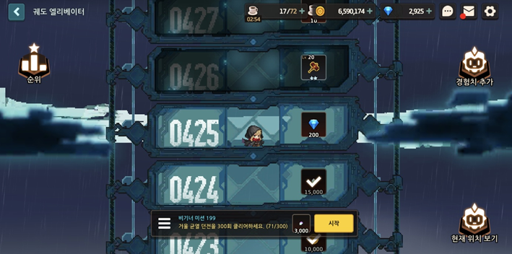
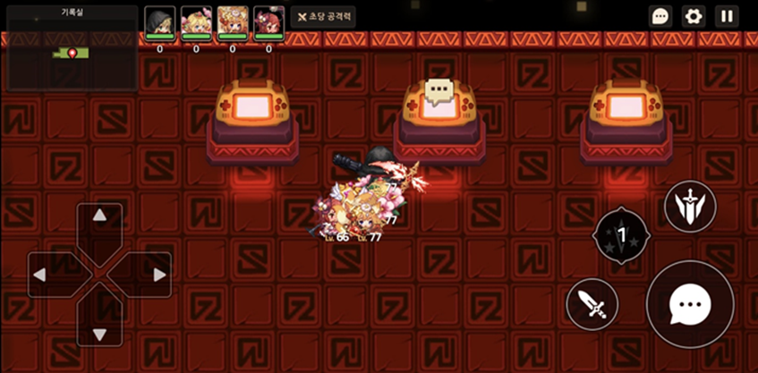
05
PVE : 궤도 엘리베이터
핵심 키워드
탑형 컨텐츠, 순위, 스토리, 자동 플레이

Slide 24
05
PVE : 궤도 엘리베이터
많은 게임에서 볼 수 있는 탑을 올라가는 형태의 컨텐츠
유저로 하여금 보다 높이 올라가기 위하여 성장을 유도
탑형 컨텐츠

Slide 25
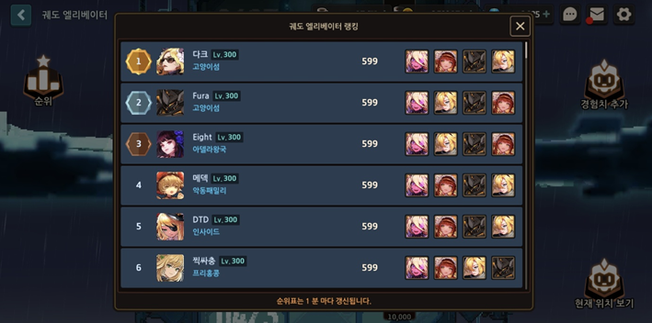
05
PVE : 궤도 엘리베이터
현재 랭커들의 순위와 사용한 파티를 확인 가능
낮은 층의 유저들은 랭커들의 파티 조합을 참고하여 높은 층으로 나아가게끔 유도
순위

Slide 26
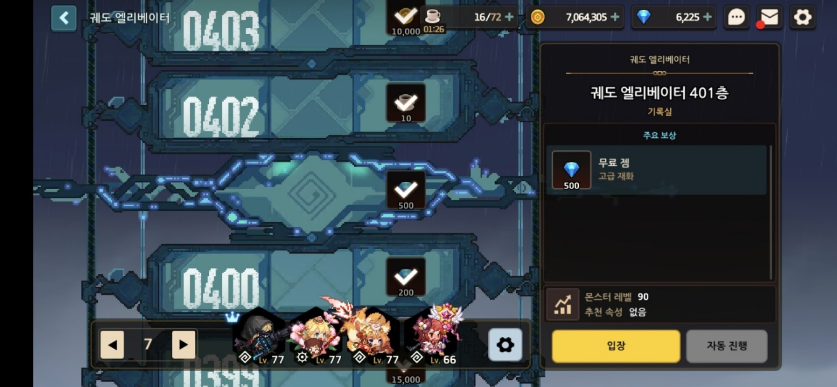
05
PVE : 궤도 엘리베이터
50층 단위로 ‘기록실＇을 두어 스토리에 관련이 있는 기록들을 확인 가능
스토리를 좋아하는 유저에게 컨텐츠 접근 이유와 성장 동기를 부여
스토리

Slide 27
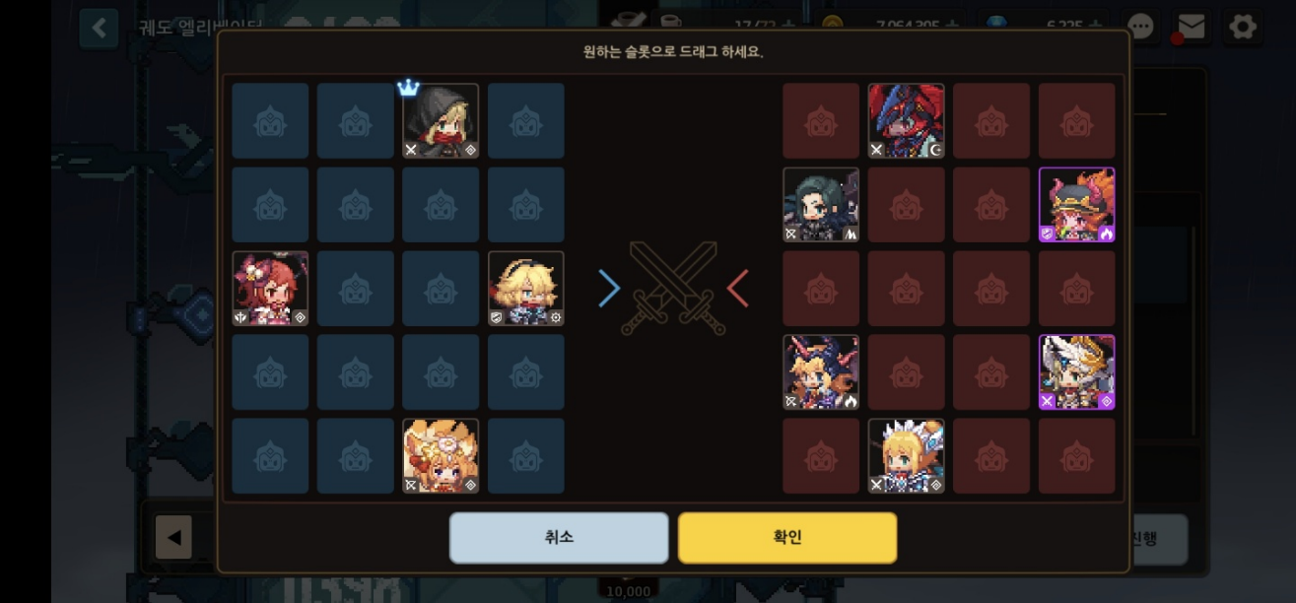
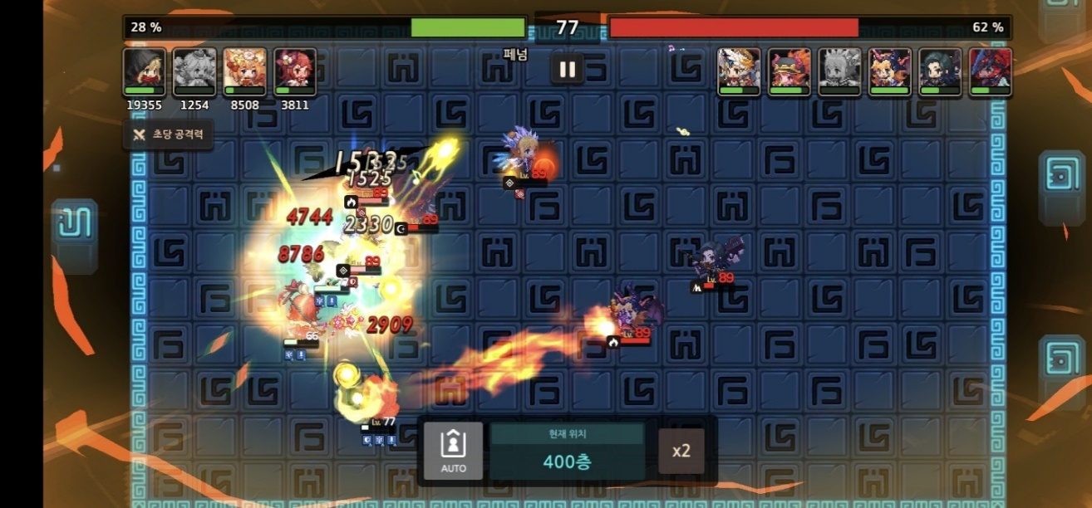
05
PVE : 궤도 엘리베이터
자동 전투를 채용하여 유저의 직접적 피로도는 적게, 고민은 많이!
파티의 캐릭터 조합과 진형을 고민하여 유저의 게임 이해도 상승을 유도
자동 플레이

